Slide 1
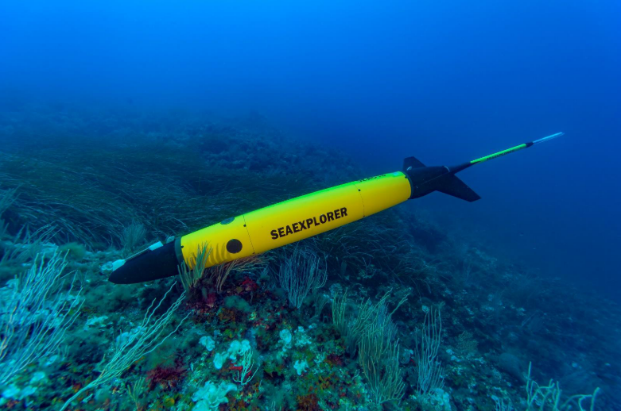

Slide 2
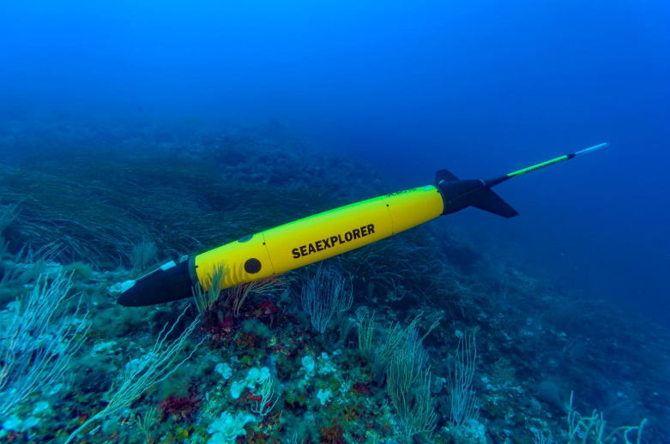
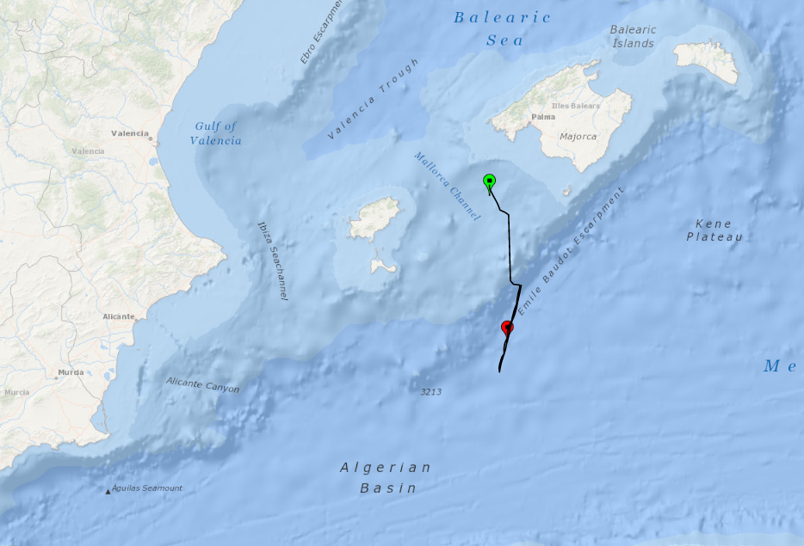
Mission
Bioswot
10 jours

Slide 3
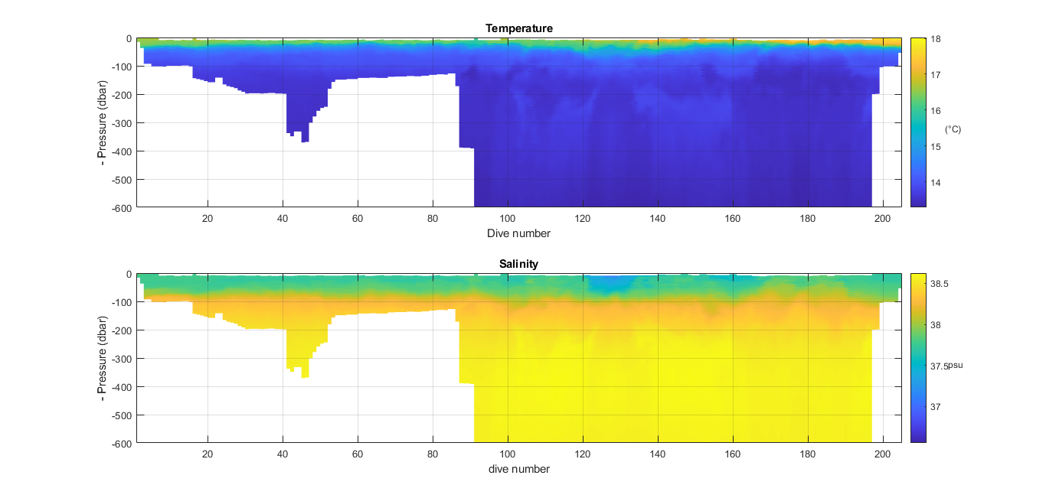
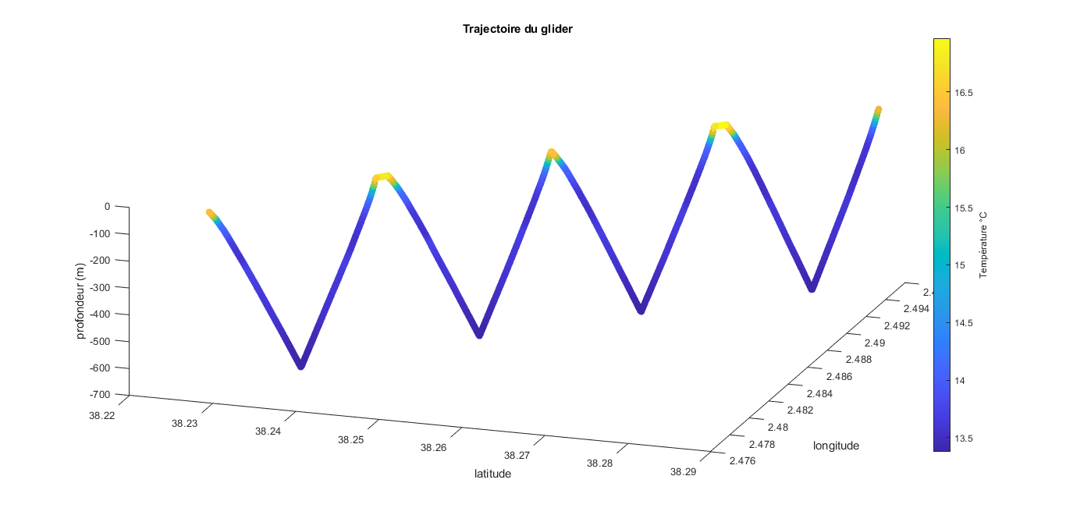
Prise en main

Slide 4
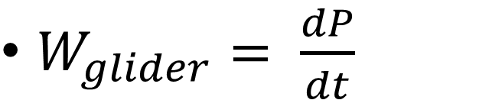

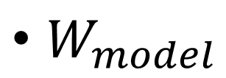
Les courants verticaux
$W_{glider}= \frac{dP}{dt}$
$W_{model}$
est déduit à partir d’un modèle
théorique sans considérer le courant
$$Ww=W_{glider}−W_{model}$$

Slide 5
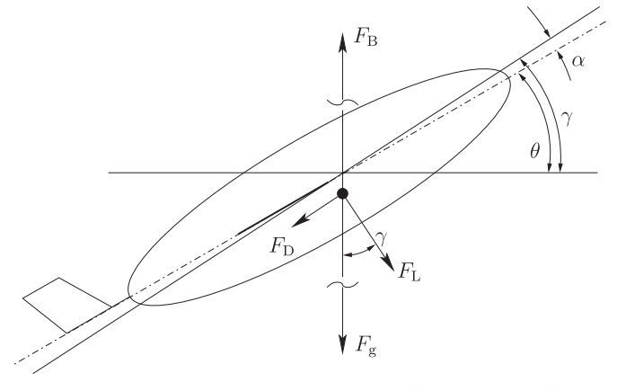

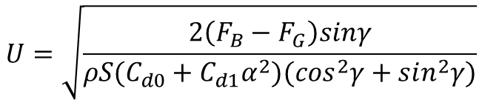


$$W_{model}$$
Somme des forces :
$$F_{b}−cosγ.F_{L}−sinγF_{D}−F_{G}=0$$
$$−cosγ.F_{D}+sinγF_{L}=0$$
$$U=\sqrt{\frac{2\left(F_{B}−F_{G}\right)sinγ}{ρS(C_{d0}+C_{d1}α^{2})(cos^{2}γ+sin^{2}γ)}}$$
$$W_{model}=U.sinγ$$

Slide 6
L’optimisation
Les paramètres d’entrée du modèle de vol :
Pression
Densité de l’eau
Pitch
Volume d’huile
Température de l’eau
Volume
Coefficient de compressibilité
Coefficient de traînée
Masse

Slide 7
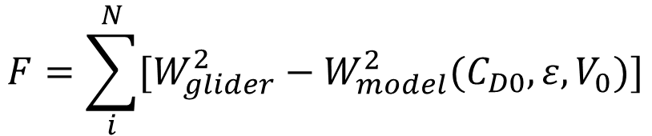
L’optimisation
Paramètres optimisés :
Volume
Coefficient de compressibilité
Coefficient de trainée
Hypothèse : la moyenne du courant vertical est nulle
$$F=\sum_{i}^{N}{[W_{glider}^{2}−W_{model}^{2}(C_{D0},ε,V_{0})]}$$
Fonction de coût :

Slide 8
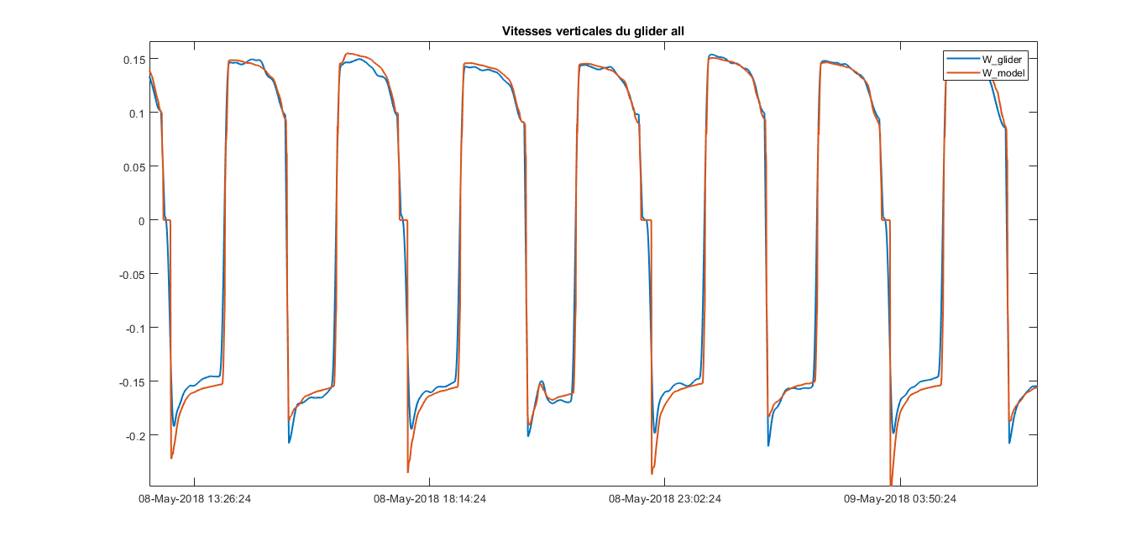
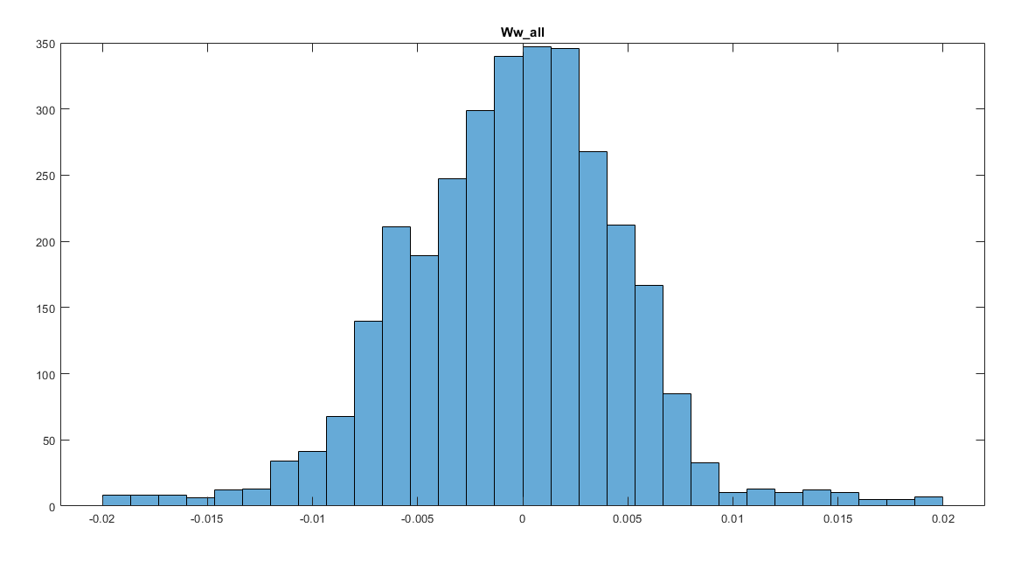
Sur toutes les plongées
Problème de précision sur les descentes
Entre plongée 110 et 121 :
V0 | Eps | Cd
0,05896 | 4,2869 e -10 | 0,1077

Slide 9
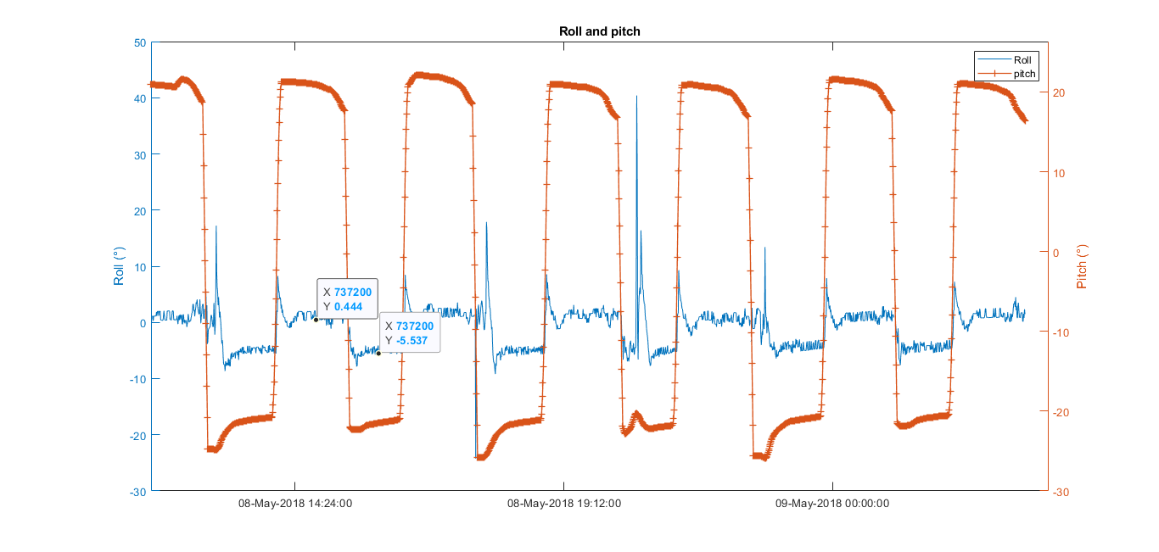
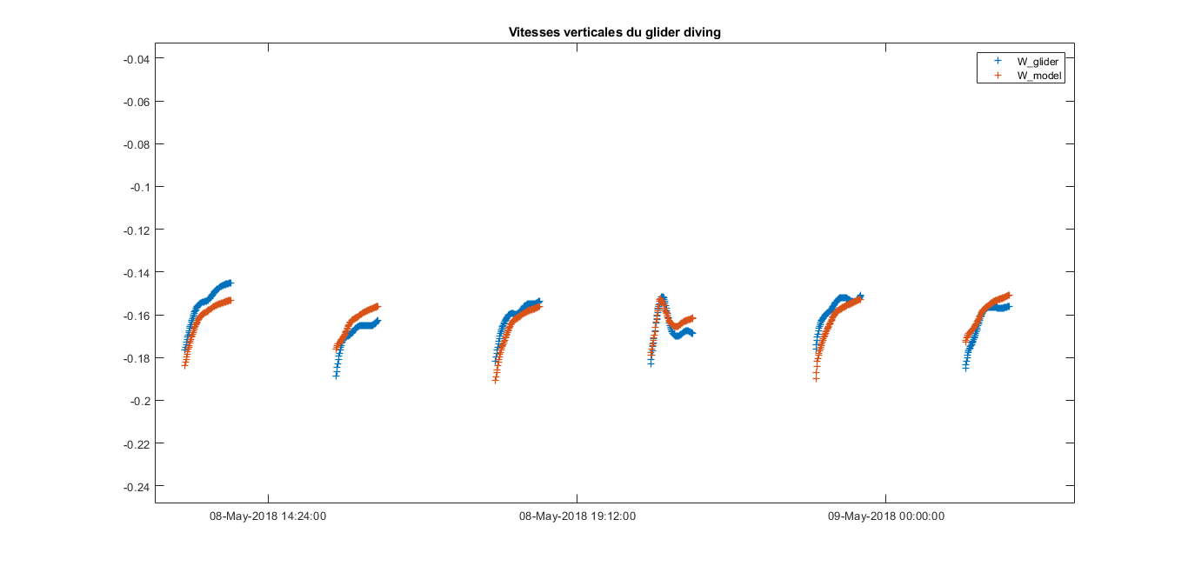
Séparer montée et descente

Slide 10
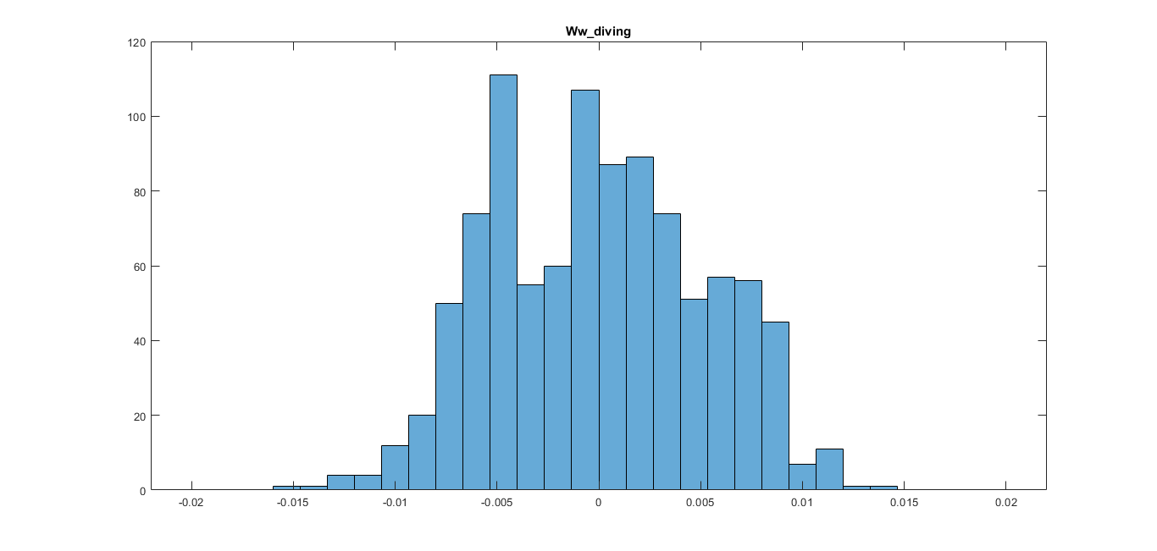
L’alternance est toujours là et l’histogramme n’est pas bien centré sur zéro

Slide 11
Séparer en 4 parties

